Slide 1

第五章

Slide 2
笔试测验
看程序写结果是用于检测学员对C++程序细节的掌握程度以及细心程度。注意，所有题目均需手工运算出结果后再在计算机上验证。千万不要直接输入程序在计算机上验证结果，也不要想当然地以为自己手工算出的结果就是正确的。

Slide 3
1． 下面的程序执行时输入9的结果是什么？
#include <iostream>
using namespace std;
int main()
{
int n;
cin>>n;
if(n++<10)
cout<<n<<endl;
else
cout<<n--<<endl;
}
10

Slide 4
赛前热身
【上机实践】水仙花数
水系魔法师在编程时非常喜欢使用“水仙花数”。所谓“水仙花数”是指一个三位数，其各位数字立方和等于该数本身，是自幂数的一种。例如153是一个水仙花数，因为
153=1３+5３+3３。请打出1000以内的“水仙花数”。

Slide 5
猴子吃桃
【上机实践】猴子吃桃
如图5.1所示，一只猴子第一天摘下若干个桃子，当即吃了一半，还不过瘾，又多吃了一个。第二天早上又将剩下的桃子吃掉一半，又多吃了一个。以后每天早上都吃了前一天剩下的一半零一个。到第１０天早上想再吃时，见只剩一个桃子了。求第一天共摘多少桃子？

Slide 6
卖魔法石
【上机实践】卖魔法石
卖魔法石的商贩将一堆魔法石分五次出售，第一次卖出全部的一半加二分之一个；第二次卖出余下的三分之一加三分之一个；第三次卖出余下的四分之一加四分之一个；第四次卖出余下的五分之一加五分之一个；最后卖出余下的11个。问原来共有多少魔法石？
假定第j次石头的总数为X，则第j次留下：x－(x+1)/(j+1)。
当第四次出售完毕时，应该剩下11块。若X满足上述要求，则X就是题目的解。
应当注意的是："(x+1)/(j+1)"应满足整除条件。试探X的初值可以从23开始，试探的步长为2，因为X的值一定为奇数。

Slide 7
处理超大数
【上机实践】处理超大数
任意一个正整数均可以表示为至多4个平方数之和。如4＝2²，5＝2²+1²，6＝2²+1²+1²，7＝2²+1²+1²+1²，8＝2²+2² ……
张琪曼想验证一下这个发现，她想先编写一个求a^{b}的程序，但是她发现当a和b足够大时，由于计算机能表示的整数范围有限，程序会发生数据溢出，于是她退而求其次，即只需要求a^{b}的最后三位数即可。请问她是怎么做到的？

Slide 8
求平方根
求平方根的迭代公式是这样运行的，例如求18的平方根，先估计一个较接近的值例如5，即x_{n}=5，代入公式求得x_{n+1}=4.3，此时设x_{n}=4.3，又求得x_{n+1}的值……如此循环，直到x_{n+1}和x_{n}的值无限逼近时，x_{n+1}即为所求的答案。

Slide 9
求素数
在自然数域内，素数（质数）是不可再分的数，是组成一切自然数的基本元素。比如，7是由1个2和1个5组成的，素数有无穷多个。自然界多数生物的生命周期也是素数（单位为年），这样可以最大限度地减少碰见天敌的机会。试编程求出10000以内的素数。

Slide 10
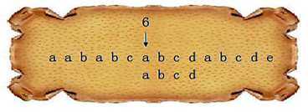
正式比赛
【上机实践】查找子串（findchar.cpp/c/pas）
魔法书一般都写得晦涩难懂，故意将一段关键字符串写在一串很长的主字符串中是常见的写法，因此查找关键字符串所在位置非常重要。例如：主字符串为aababcabcdabcde，子字符串为abcd，则位置为6。
请编写一个程序，判定一个字符串是否是另一个字符串的子串的程序。
【输入格式】
两个字符串，各占一行，其中第一行为主串。
【输出格式】
输出子串所在的位置，若未找到，则输出－1。
【输入样例】
aababcabcdabcde
abcd
【输出样例】
6

Slide 11
排名次
【上机实践】排名次（billing.cpp/c/pas）
如图5.4所示，新人大赛结束后，需要给N个选手的成绩排名次并发奖，排名需要考虑同分同名次的情况。
【输入格式】
输入文件为billing.in，有两行，第一行为数字N，N≤1000，第二行为N个同学的分数，以空格间隔。
【输出格式】
输出文件为billing.out，共N行，每一行两个整数，分别为成绩和名次。
【输入样例】
5
90 90 100 88 72
【输出样例】
90 2
90 2
100 1
88 4
72 5

Slide 12
求素数
【上机实践】插入排序（insert.cpp/c/pas）
插入排序类似于玩扑克时抓牌的过程，玩家每拿到一张牌都要插入到手中已有的牌里，使之从小到大排好序。
现使用一个排好序的数组模拟插入排序，即输入一数时，要求按原来排序的规律将它插入数组中。
【输入格式】
输入文件为insert.in，共三行，第一行为数字N（N≤10000），表示原数组元素的个数。第二行为N个数字，即原数组的各元素值。第三行为一个数字，即输入的数。
【输出格式】
输出文件为insert.out，共一行，即排好序的数组，以空格间隔。
【输入样例】
10
1 2 3 4 5 6 7 8 9 10
11
【输出样例】
1 2 3 4 5 6 7 8 9 10 11

Slide 13
输入原数组个数N
输入原数组各个元素
输入要插入的数num
if(num大于数组最后一个数)
将num放在数组最后一位
else
{
从左到右扫描数组
{
if(找到某个数组元素a[i]>num)
{
将a[i]及以后的各元素后移一位
将num插入到a[i]位置上
}
}
}
输出新数组

Slide 14
统计字符
【上机实践】统计字符（letter.cpp/c/pas）
如图5.6所示，修罗王和邪狼潜入银行盗走了大量魔法石，并狂妄地留下一行字符，声称魔法石的下落就藏在这行字符中。警探们绞尽脑汁不得其解，只好求助于魔法学院的师生们，经魔法学院师生们研究发现，只要分别统计出这一行字符中的英文字母、空格、数字和其他字符的个数即是被盗魔法石的坐标位置。
【输入格式】
输入文件为letter.in，为一行字符。
【输出格式】
输出文件为letter.out，共四行，即各字符数。
【输入样例】
aaaaaa 11111 2223www
【输出样例】
letter=9
space=2
digit=9
other=0

Slide 15
统计单词
【上机实践】统计单词（word.cpp/c/pas）
如图5.7所示，警探根据破解出来的坐标赶到所在地，发现魔法石藏在一个保险柜内，但保险柜不知道密码无法打开，经过仔细查找，发现保险柜的背面留有一行字符串，原来只要统计出该字符串中有多少个单词即是打开保险柜的密码。（注意，单词的数目可以由空格出现的次数决定，连续的若干个空格作为出现一次空格，一行开头的空格不统计在内）。
【输入格式】
输入文件为word.in，为一行字符串。
【输出格式】
输出文件为word.out，共一行，即单词个数。
【输入样例】
a b
【输出样例】
2

Slide 16
读文章
【上机实践】读文章（article.cpp/c/pas）
如图5.8所示，警探虽然打开了保险柜，却没想到保险柜内另有机关，结果警探不慎落入了修罗王设下的陷阱，现在，唯一解救他们的办法是找到保险柜内的那篇文章，这篇文章共3行文字，每行80个字符，要求统计出大写字母小写字母、数字、空格及其他。再次提醒，你提交正确答案的机会只有一次，请一定要谨慎。

Slide 17
【上机实践】姓名查找（name.cpp/c/pas）
修罗王和邪狼在逃跑过程中，一路盗窃抢劫了不计其数的汽车，现在，警探要从厚厚的电话簿中查找到失窃车主的姓名，如图5.9所示，你需要编写一个程序，从输入的若干个姓名中查找到指定姓名。
【输入格式】
输入文件为name.in，第一行为一整数N，表示姓名数，以下N行每行为一个姓名，最后一行为一行字符串，为查找的姓名。姓名数不超过50，姓名长不超过50。
【输出格式】
输出文件为name.out，共一行，若找到，则输出其序号，否则输出－1。
【输入样例】
3
Zhang
Chu
Li
Chu
【输出样例】
2

Slide 18
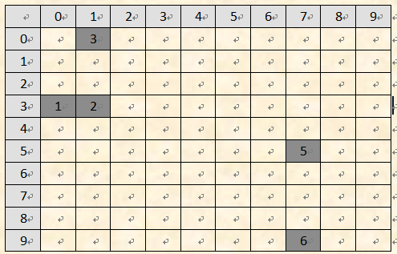
【上机实践】稀疏数组（zip.cpp/c/pas）
所谓稀疏数组是指数组中大部分内容都没有被使用（或都为零），在数组中仅有少部分的空间使用。因此造成内存空间的浪费，为了节省内存空间，并不影响数组中原有的内容值，可以采用一种压缩的方式来表示稀疏数组的内容。
例如，有一个大小为10×10的数组，内容如图5.10所示：

Slide 19
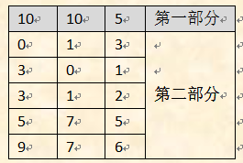

Slide 20
【上机实践】语言之争（language.cpp/c/pas）
Java与C++语言的优、缺点一直都是大家所争论的焦点，但它们之间最大的区别无非是在标志符命名上。由多个单词组成的Java 标志符命名规则如下：第一个单词的首字符都是小写字母，接下来的其他单词都是大写字母开头，单词之间没有其他分隔符，例如longAndMnemonicIdentifer，name，nEERC都是符合规则的Java标志。
C++标志符只用小写字母，单词之间用下划线“_”分隔开，例如：c_identifier，long_and_mnemonic_identifier，name，n_e_e_r_c，都是符合C++的标志符。
【输入格式】
输入文件为language.in，一行不超过100个字符的只含有英文和下划线的一个标志符。
【输出格式】
输出文件为language.out，如果输入的是Java标志符，输出对应的C++标志符，如果输入的标志符是C++格式的，输出对应的Java格式的标志符，如果都不是（或者都是），输出“Error!”
【输入样例】
whenIFirstMeetU
【输出样例】
when_i_first_meet_u
【注意事项】
对于C++标志符：
①必须都是小写字母；
②注意“_”的位置；
③单词之间只能用一个“_”分隔开单词。
对于Java标志符：
①一个单词首字符小写；
②单词之间没有“_”分隔。
两种语言规则混在一起的输出“Error!”(不包括引号)：
①又有大写字母又有“_”的；
②符合两种规则情况。
在符合语言规则的情况下，一定要注意正确转换。

Slide 21
【例题描述】5位数
有这样一些5位数，它的前两位和后两位能被6整除，中间一位也能被6整除？计算这样的数有多少？

Slide 22
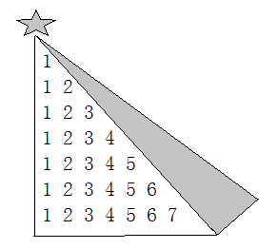
【例题描述】能量发射塔
魔法学院有一个魔法能量发射塔，塔身上刻着的数字如图5.12所示，试编写一个程序，计算n层的数字和。即输入正整数n，计算S=1+（1+2）+（1+2+3）+…+(1+2+3+…+n)。

Slide 23
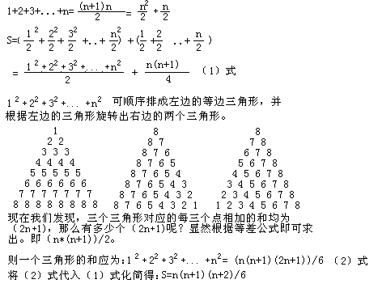

Slide 24
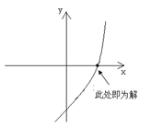
【例题描述】二分法求方程根
用二分法求方程2x³－4x²+3x－6=0在（－10，10）之间的根。
二分法求方程采用的是逐步逼近法。由于方程在坐标系上是一条连续的曲线，且最终解f(x)＝0，故方程曲线与x轴相交处即为方程解

Slide 25
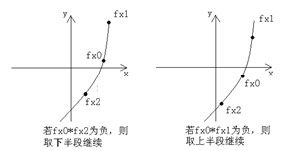

Slide 26
int main()
{
float x0,x1,x2,fx0,fx1,fx2;
do
{
cin>>x1>>x2;
fx1=x1*((2*x1-4)*x1+3)-6;
fx2=x2*((2*x2-4)*x2+3)-6;
}while(fx1*fx2>0);//必须输入正确值时
do
{
x0=(x1+x2)/2;
fx0=x0*((2*x0-4)*x0+3)-6;
if((fx0*fx1)<0)//取互为相反数的那一段
{
x2=x0;
fx2=fx0;
}
else
{
x1=x0;
fx1=fx0;
}
}while(fabs(fx0)>=1e-5);
cout<<x0;

Slide 27
【例题描述】求0的个数（factorial.cpp/c/pas）
求1×2×3×…×N所得数末尾有多少个0?（1≤N≤unsigned INT_MAX）
【输入格式】
输入文件为factorial.in，共一行一个数字，即数字N。
【输出格式】
输出文件为factorial.out，共一行，即0的个数。
【输入样例】
5
【输出样例】
1

Slide 28
【例题描述】最大子序列和（sum.cpp/c /pas）
魔法学院付给墨老师的薪水采用这么一种方式：随机给出一串排成一行的整数，由墨老师任意选取其中的某一段连续整数，则该段连续整数之和即为墨老师的应付薪水数。试问墨老师如何才能使自己的薪水数最大？
该问题的数学表达为：给一串整数a[1]，…，a[n]，求出它的最大的子序列和，即找出1≤i≤j≤n，使得a[i]+a[i+1]+…+a[j]最大。
【输入格式】
输入文件为sum.in，共两行，第一行为一个数字，表示有N个整数，N≤35000。第二行为N个整数，以空格间隔。
【输出格式】
输出文件为sum.out，共一行，即最大子序列和。
【输入样例】
5
1 2 5 -10 7
【输出样例】
8

Slide 29
【例题描述】猴子选大王（monkey.cpp/c/pas）
如图5.15所示，由M（M≤100）只猴子围成一圈，从1到M进行编号，打算从中选出一个大王。经过协商，决定出选大王的规则：从第一个开始循环报数，数到N（N≤100）的猴子出圈，最后剩下来的就是大王。试编程计算哪一个编号的猴子成为大王。(该问题最早由古罗马著名史学家Josephus提出，所以也叫约瑟夫问题。)

Slide 30
【例题描述】变形约瑟夫问题（PKU2800）
给出K与N，求出∑K % i (1≤i≤N)。即求出K%1+K%2+K%3+…+K%N的值。
【输入格式】
两个正整数K与N（K≥1， N<109）。
【输出格式】
一个正整数ans=∑k % i (1≤i≤N)。
【样例输入】
10 10
【样例输出】
13

Slide 31
【例题描述】shlqsh数
我们把t1，t2(包括t1，t2(1≤t1<t2≤10,000,000)之间的所有数的约数个数和n称为t1，t2的shlqsh数。试求出t1，t2的shlqsh数。
【输入文件】
仅一行，共有两个整数，表示t1，t2。
【输出文件】
仅有一个整数，表示t1，t2之间的shlqsh数。
【输入样例】
2 6
【输出样例】
13
样例说明：(说明部分不必输出)
2的约数有1，2 (2个)；
3的约数有1，3 (2个)；
4的约数有1，2，4 (3个)；
5的约数有1，5 (2个)；
6的约数有1，2，3，6 (4个)。
所以2 6 的shlqsh数为13
【数据规模】
对于50 %的数据，保证有t1，t2≤1,000,000
对于全部的数据，保证有t1，t2≤10,000,000

